Slide 1
স্বাগতম

Slide 2
সম্ভু নাথ রায়
মনোহরপুরদাখিল মাদরাসা
মনিরামপুর,যশোর
Email- sambho7440@gmail.com
শ্রেণীঃ- 7ম
বিষয়ঃ বিজ্ঞান
অধ্যায়ঃ-3য়
পাঠঃ 1

Slide 3
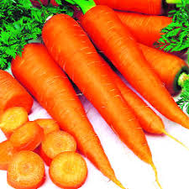
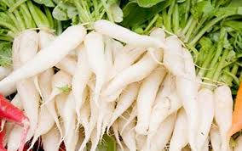
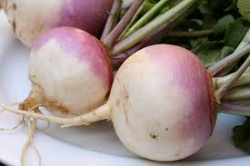
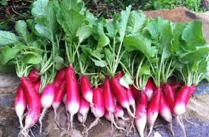
ছবিগুলো দেখে কী বুঝতে পারলে?
এগুলো কিসের ছবি?

Slide 4
আজকের পাঠ
প্রধান মূলের রূপান্তর

Slide 5
শিখনফল
এই পাঠ শেষে শিক্ষার্থীরা ………
১। মূলের প্রধান কাজ কী তা বলতে পারবে।
২। আকৃতিগত দিক থেকে মূল কত প্রকার তা ব্যখ্যা করতে পারবে।
৩। প্রত্যেক প্রকার মূলের বর্ণনা করতে পারবে।
৪। বিভিন্ন প্রকার মূল শনাক্ত ও এদের মধ্যে পার্থক্য বর্ণনা করতে পারবে।

Slide 6
প্রধান মূল
মূলের প্রধান কাজ হল গাছকে মাটির সঙ্গে আবদ্ধ রাখা। কিন্তু মূল কখনো বিশেষ কাজ সম্পাদনের জন্য রূপান্তরিত হতে পারে। প্রধান মূল বিভিন্ন আকৃতির হয়ে থাকে। আকৃতিগত দিক থেকে মূল চার প্রকার।

Slide 7
এসো আমরা একটি ভিডিও দেখি

Slide 8
একক কাজ
মূলের প্রধান কাজ কী?
আকৃতিগত দিক থেকে এরা কত প্রকার ও কী কী?

Slide 9
সমাধান
প্রধান মূলের শ্রেণী বিভাগ
মুলাকৃতি মূল
গাজরাকৃতি
কন্দাকৃতি
শালগমাকৃতি

Slide 10
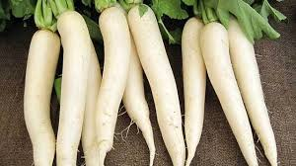
মূলাকৃতি মূল
এরা খাদ্য সঞ্চয় করে তাই প্রধান মূল মোটা ও রসাল হয়। এই মূলের মধ্যভাগ মোটা কিন্তু প্রান্তভাগ ক্রমশ সরু।
যেমনঃ মূলা

Slide 11
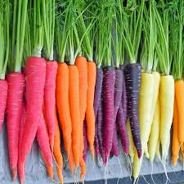
গাজরাকৃতি মূল
এরা খাদ্য সঞ্চয় করে তাই প্রধান মূলটি মোটা ও রসাল হয়। এই মূলের উপরের দিক মোটা কিন্তু নিচের দিক ক্রমশ সরু।
যেমনঃ গাজর

Slide 12
শালগমাকৃতি মূল
এই মূলের উপরের অংশ খাদ্যসঞ্চয়ের ফলে গোলাকার এবং নিচের অংশ হঠাৎ করে সরু হয়ে যায় ।
যেমনঃ শালগম

Slide 13
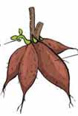
কন্দাকৃতি মূল
খাদ্য সঞ্চয়ের ফলে কখনো কখনো প্রধান মূলটি অনিয়মিতভাবে মোটা হয়। এদের কোনো নির্দিষ্ট আকার বা আকৃতি নেই।
যেমনঃ সন্ধ্যামালতি

Slide 14
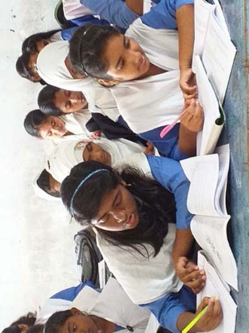
জোড়ায় কাজ
মূলের কাজগুলি লেখ:
ক - দল
খ - দল
১। গাজরাকৃতি মূল।
২। শালগমাকৃতি মূল।

Slide 15
মূল্যায়ন
১। কোন মূলের মধ্যভাগ মোটা কিন্তু দুই প্রান্ত ক্রমশ সরু?
২। কী সঞ্চয়ের ফলে প্রধান মূলটি মোটা ও রসাল হয়?
৩। কোন মূলের নির্দিষ্ট আকার বা আকৃতি নেই?
৪। মূলে নেই......
(i) গিট বা পর্ব (ii) পাতা (iii) মুকুল
নিচের কোনটি সঠিক ?
(ক) (i) ও (ii) (খ) (i) ও (iii) (গ) (ii) ও (iii) (ঘ) (i), (ii) ও (iii)

Slide 16
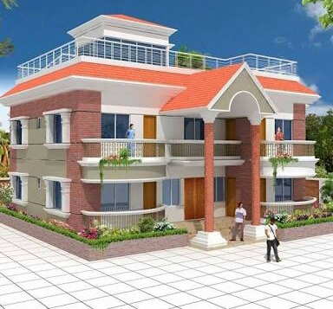
বিভিন্ন ধরণের মূলের চিত্র সহ বর্ণনা লিখে নিয়ে আসবে।

Slide 17
ধন্যবাদ সবাইকে

